Slide 2
Conoscenze dirette
Raccogliere informazioni dirette sull’interno della Terra non è possibile se non entro uno strato superficiale di appena 12 km.
Infatti:
• i più profondi pozzi minerari arrivano alla profondità di 4 km;
• le caverne più profonde arrivano a 2 km;
• le perforazioni più profonde arrivano a 12 km.
2

Slide 3
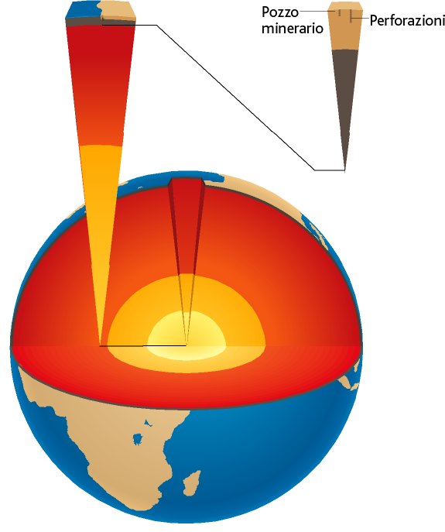
Conoscenze dirette (rocce superficiali)
Rispetto alle dimensioni della Terra (il raggio terrestre misura oltre i 6370 km), pozzi minerari, grotte e trivellazioni raggiungono una profondità del tutto trascurabile.
La crosta ha densità
d=2,7 g/cm³
3

Slide 4
Conoscenze indirette
È possibile conoscere in modo indiretto la composizione e la struttura interna della Terra.
Per questo è necessario studiare alcune caratteristiche fisiche del nostro pianeta come
• la densità;
• la temperatura;
• il campo magnetico.
4

Slide 5
Densità della Terra
Legge di Newton → il pianeta ha densità d=5,5g/cm³
Misure dirette → rocce superficiali hanno densità d=2,7 g/cm³
La densità aumenta all’aumentare della pressione.
L’interno della Terra deve essere formato da materiali più densi.
5

Slide 6
Densità della Terra
Si stima che al centro della Terra la pressione sia tra 3,5 e 4 milioni di volte maggiore della pressione atmosferica.
Le pressioni interne alla Terra, pur elevatissime, non sono la causa prima, o unica, della elevata densità del pianeta.
All’interno della Terra le elevate densità sono dovute, soprattutto, a variazioni della composizione dei materiali presenti.
6

Slide 7
Temperatura e profondità
La temperatura terrestre aumenta di circa 2,7°C ogni 100m di profondità, anche se in modo non regolare.
Aumento della temperatura con la profondità nella galleria del Sempione.
Durante i lavori ci fu l’attraversamento di zone in cui la temperatura raggiungeva 45°C.
7

Slide 8
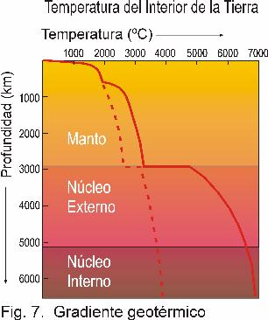
Temperatura e profondità
L’incremento di temperatura, espresso in °C, che si registra ogni 100 m di profondità è definito gradiente geotermico.
Il gradiente geotermico (incremento con la profondità) non è costante, altrimenti il centro terrestre arriverebbe a 170.000°C e la Terra esploderebbe in una nube di gas.
8

Slide 9
Quanto sopra confrontato con il flusso geotermico (calore che la terra emana nella spazio comportandosi da corpo nero) porta a ipotizzare una temperatura interna media di 4000/4500°C.
Sebbene i vari materiali di cui il pianeta è formato fondono, a pressione atmosferica, intorno ai 1000°K, in profondità, subendo l’effetto delle elevate pressioni (fino a 4/5 milioni di atmosfere) possono persistere allo stato solido.

Slide 10
Conosciamo molto più lo spazio cosmico che l’interno della terra!!! Perché???????

Slide 11
Onde sismiche e interno della Terra
Lo studio della propagazione delle onde sismiche P (onde di volume) e S (onde di forma) fornisce informazioni decisive per la comprensione della struttura e della composizione dell’interno terrestre.
In un mezzo omogeneo le onde sismiche viaggiano in linea retta e a velocità costante, ma se il mezzo varia in densità, le onde variano di velocità e di direzione (rifrazione).
Le onde sismiche P (onde di volume) sono più veloci e attraversano tutti i materiali.
Le onde sismiche S (onde di forma) sono più lente e non attraversano, se non in modo trascurabile, i fluidi.
11

Slide 12
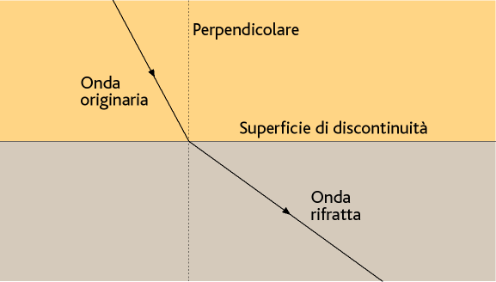
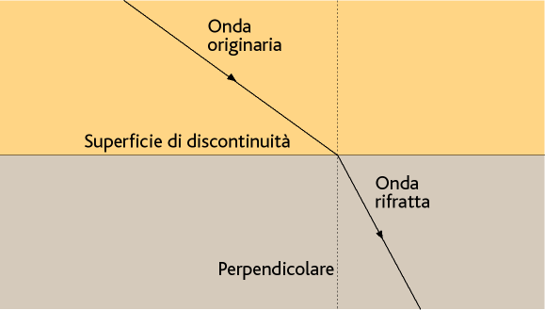
Rifrazione
Un’onda sismica che attraversa una superficie di discontinuità subisce una rifrazione.
- denso
+ denso
- denso
+ denso
La rifrazione provoca un allontanamento dalla perpendicolare nel punto di rifrazione, se nel secondo mezzo l’onda si muove più velocemente.
La rifrazione provoca un avvicinamento dalla perpendicolare nel punto di rifrazione, se nel secondo mezzo l’onda diventa meno veloce.
12

Slide 13
Onde sismiche e interno della Terra
Se la velocità di propagazione delle onde sismiche fosse sempre costante, il fronte d’onda si propagherebbe lungo una retta.
La rifrazione causata dal cambiamento delle caratteristiche del mezzo di propagazione con la profondità determina una propagazione curvilinea del fronte d’onda.
13

Slide 14
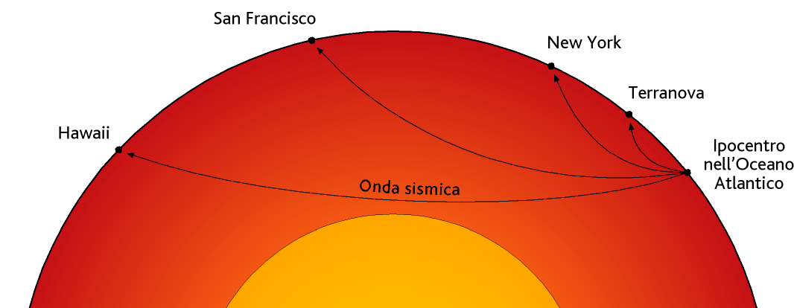
Onde sismiche e interno della Terra
L’analisi sismologica evidenzia che le onde sismiche giungono ai sismografi posti in diverse località seguendo traiettorie curve.
14

Slide 15
Rifrazione delle onde-P
1) Può essere usata per dedurre la struttura a grande scala della Terra.
2) L’ombra delle onde-P indica una riduzione della velocità delle onde P a ~ 2900 km di profondità.

Slide 16
Rifrazione delle onde S
1) Anche essa fornisce indicazioni per decifrare la struttura a larga scala della Terra.
2) L’ombra delle onde-S indica in effetti che il limite compositivo a ~ 2900 km e un limite solido-liquido.

Slide 17
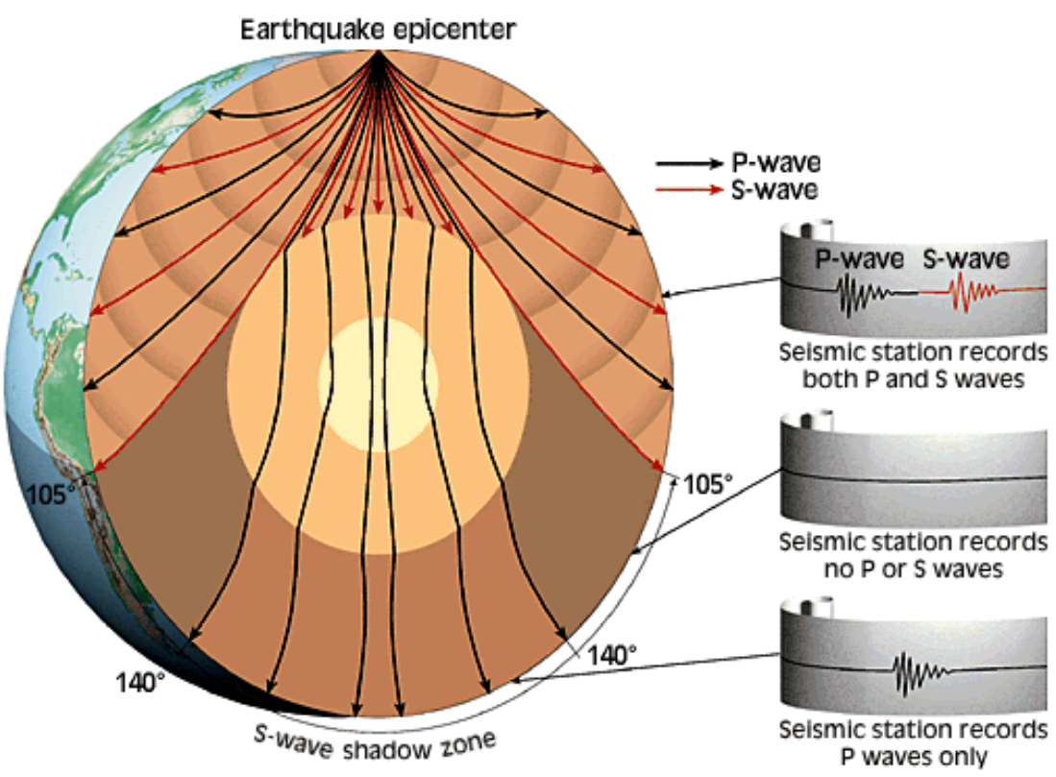
N.B. Qualsiasi posizione abbia l’epicentro, si calcola una zona d’ombra di ampiezza costante.

Slide 18
Riflessioni
1) Le onde vengono riflesse lungo i limiti compositivi maggiori (discontinuità).
2) Possono essere usate per definire la profondità delle discontinuità.

Slide 19
Il nucleo
I calcoli rilevano una superficie di discontinuità (proprio per il fatto che in loro corrispondenza si verificano repentini cambiamenti delle velocità di propagazione delle onde sismiche) ad una profondità di 2.900 km ed è chiamata:
Discontinuità di Gutenberg.
I geologi sono concordi nel ritenere che tale superficie separi nettamente il nucleo (allo stato fuso) dal resto della terra, il mantello (allo stato solido) .
19

Slide 20
Crosta, mantello e nucleo interno
Altre variazioni di velocità delle onde sismiche, meno intense, hanno evidenziato l’esistenza di altre due superfici di discontinuità.
La prima è la discontinuità di Mohorovičić, detta in breve Moho alla profondità media di 30 km: separa il mantello dalla crosta.
La seconda è la discontinuità di Lehmann che si trova internamente alla profondità di 5100 km: separa il nucleo esterno (fuso) da quello interno (solido)
20

Slide 21
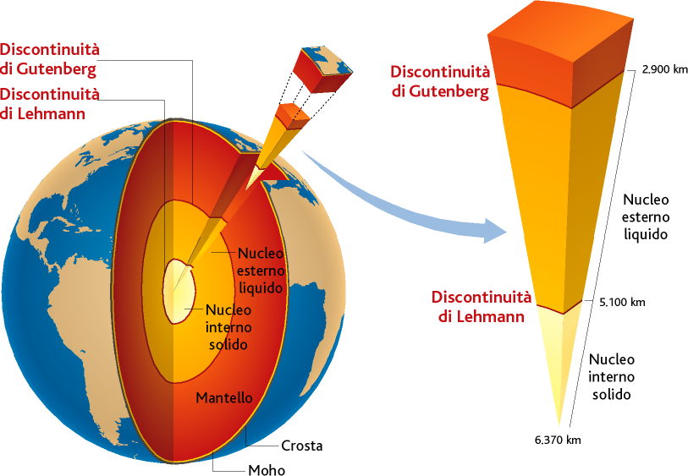

Slide 22
Crosta, mantello e nucleo
Riassumendo: le tre discontinuità dividono l’interno della Terra in gusci concentrici:
la crosta, il guscio più esterno di silicati felsici e mafici;
il mantello, il guscio intermedio di densi silicati ultramafici;
il nucleo ferroso (NiFe → Nichel e Ferro) esterno fuso;
il nucleo ferroso interno solido.
Silicati mafici (o femici): minerali densi, ricchi di: silicio (50-60%), ferro e magnesio.
Silicati felsici (o sialici): minerali poco densi, ricchi di: silicio (oltre il 60%), ossigeno, alluminio, sodio e potassio.
Silicati Ultramafici (o -femici): minerali molto densi, ricchi di: ferro, magnesio e meno di silicio
22

Slide 23
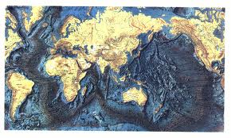
Crosta
La crosta può essere di due tipi:
crosta continentale di composizione felsica, in corrispondenza dei continenti;
crosta oceanica di composizione mafica, in corrispondenza dei fondi oceanici.
La Moho è più profonda in corrispondenza dei continenti, più superficiale in corrispondenza degli oceani.
23

Slide 24
Crosta e mantello
L’andamento della Moho è irregolare e riflette in modo quasi simmetrico l’andamento della superficie terrestre. Infatti, la crosta è più spessa in corrispondenza delle aree continentali e, in particolare, delle catene montuose, mentre è più sottile in corrispondenza dei fondali oceanici.
24

Slide 25
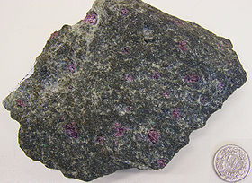
Mantello e nucleo
La composizione chimica interna del pianeta è ipotizzata dal confronto tra gli studi della densità, della temperatura, dell’analisi chimico-fisica dei meteoriti e delle sperimentazioni in laboratorio su vari materiali e leghe.
Il mantello costituisce il 67% della massa terrestre.
E’ formato da silicati ultramafici ed ha una densità di circa 3,4 kg/dm³.
La roccia più abbondante del mantello è la peridotite.
Il nucleo esterno è allo stato liquido. E’ formato da ferro, nichel e da altri elementi come silicio, ossigeno e zolfo.
Il nucleo interno è, invece, solido. E’ formato in maggior % da ferro e nichel. Pur essendo più caldo di quello esterno, il nucleo interno non è fuso a causa della elevata compressione cui è sottoposto.
25

Slide 27
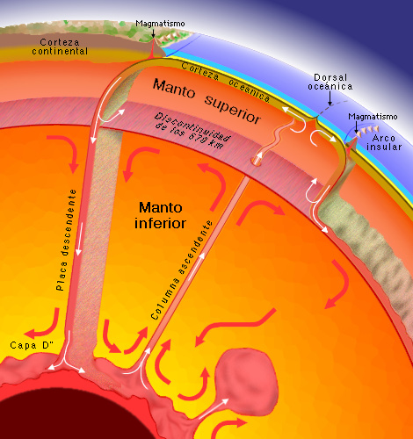
La zona a bassa velocità
Le onde P e S, quando si propagano nel mantello, subiscono un rallentamento a partire dai 100 km di profondità fino a circa 800 km.
Si tratta della zona a bassa velocità.
27

Slide 28
La zona a bassa velocità
Per la particolare combinazione di temperatura e pressione, le rocce dello strato a bassa velocità sono molto vicine alla fusione e possono contenere piccole quantità di materiale fuso.
Piccoli aumenti della temperatura o diminuzioni della pressione rendono possibile la fusione delle rocce con produzione di magmi e lave.
28

Slide 29
Litosfera e astenosfera
La presenza della zona a bassa velocità dimostra che le differenze interne possono riguardare la composizione ma anche le proprietà meccaniche dei materiali presenti.
Dalla superficie fino alla profondità di 100 km i materiali hanno un comportamento rigido.
Questo strato esterno rigido che comprende la crosta e la parte superiore del mantello è chiamato litosfera.
29

Slide 30
Litosfera e astenosfera
Lo strato compreso tra i 100 km e i 200 km di profondità viene chiamato astenosfera.
Esso, a differenza della litosfera, è formato da materiali particolarmente plastici, perché molto vicini alla fusione.
Lo strato del mantello che si trova al di sotto della astenosfera è chiamato mesosfera.
30

Slide 31
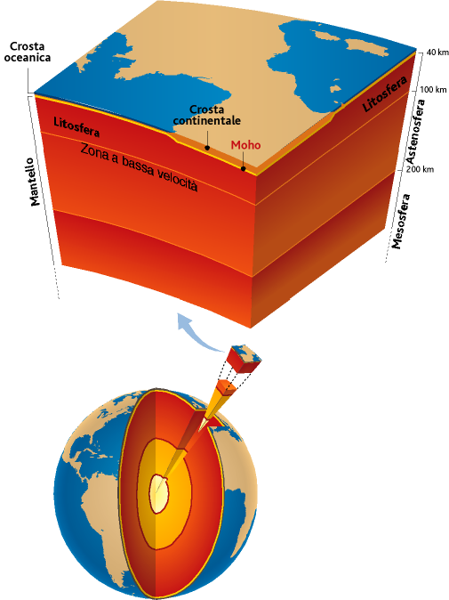
Litosfera e astenosfera
La Terra può essere suddivisa in strati concentrici, in base a due criteri.
Seguendo il criterio della composizione chimica, si possono distinguere: crosta, mantello e nucleo.
Seguendo il criterio delle proprietà meccaniche, abbiamo: litosfera, astenosfera, mesosfera e nucleo.
31

